Slide 1
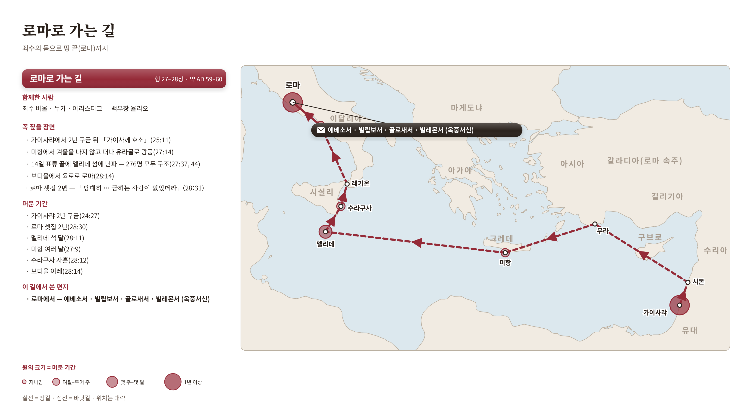
Notes:
로마로 가는 길

Slide 2
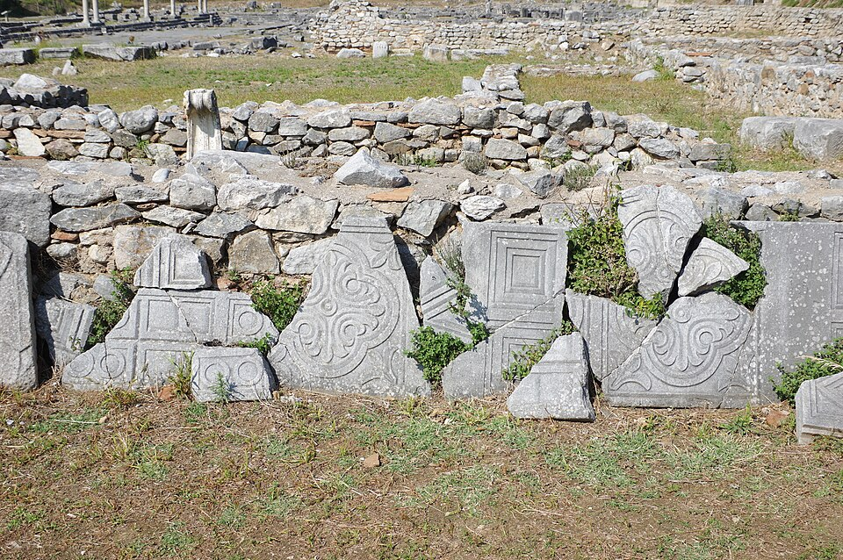
빌립보 유적
빌립보 — 유럽의 첫 교회(행 16장)
Archaeological site of Philippi BW 2017-10-05 12-46-14.jpg · Berthold Werner · CC BY-SA 3.0 · Wikimedia Commons
Notes:
빌립보 — 유럽의 첫 교회(행 16장)

Slide 3
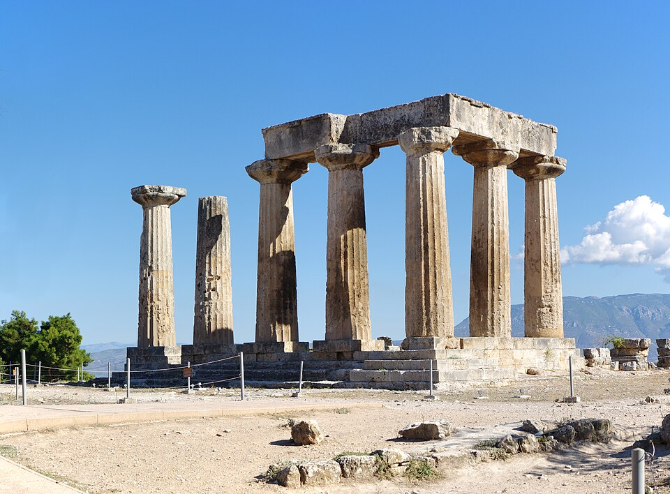
고린도 아폴로 신전 터
고린도 — 1년 6개월(행 18:11), 데살로니가전후서 · 로마서를 쓴 곳
Korinth BW 2017-10-10 10-55-28.jpg · Berthold Werner · CC BY-SA 3.0 · Wikimedia Commons
Notes:
고린도 — 1년 6개월(행 18:11), 데살로니가전후서 · 로마서를 쓴 곳

Slide 4
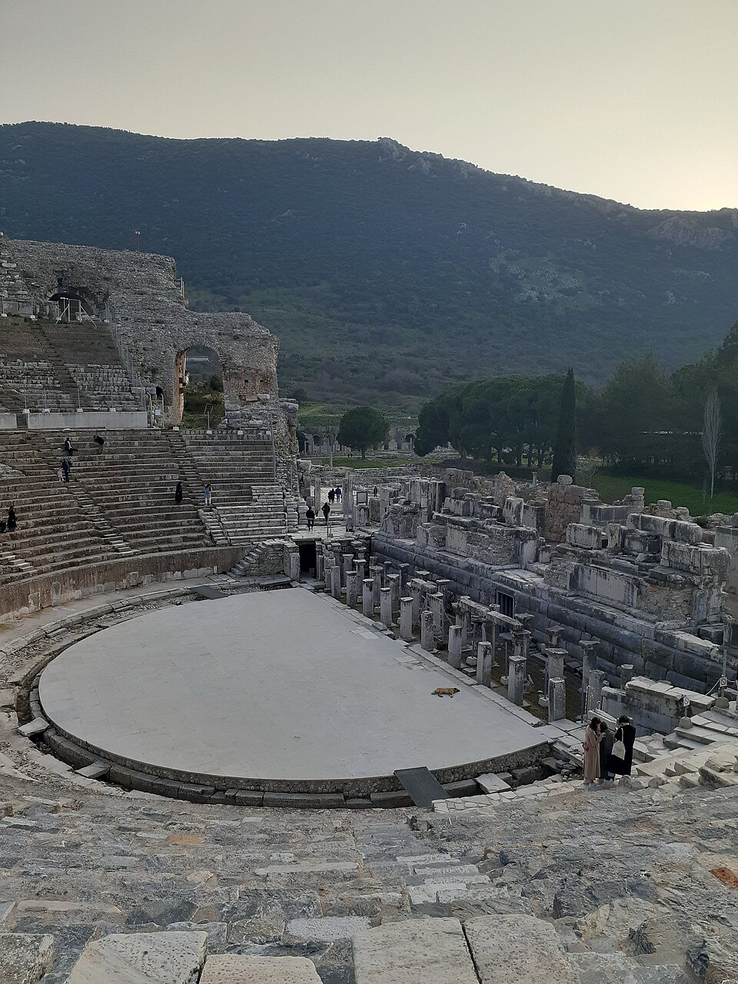
에베소 대극장 (행 19:29)
에베소 대극장 — 「온 성이 요란하여 … 일제히 연극장으로 달려들어 가는지라」(행 19:29)
Great Theatre of Ephesus 2024.jpg · Furkan Akkurt · CC BY-SA 4.0 · Wikimedia Commons
Notes:
에베소 대극장 — 「온 성이 요란하여 … 일제히 연극장으로 달려들어 가는지라」(행 19:29)

Slide 5
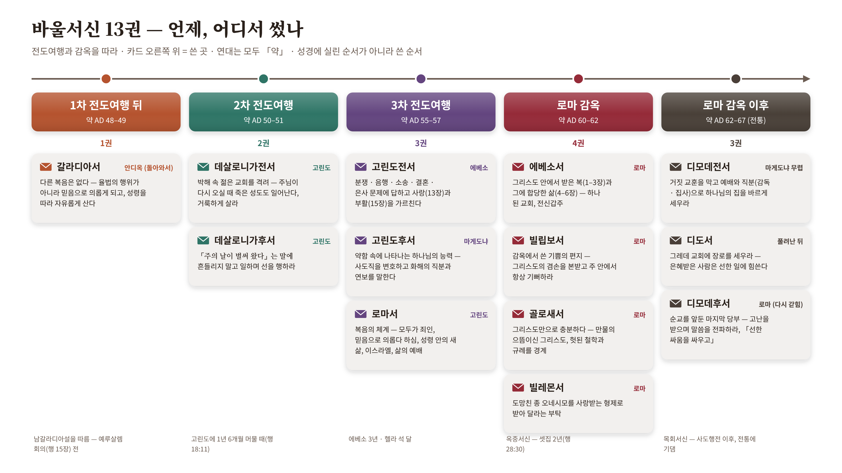
Notes:
바울서신 13권 — 언제, 어디서 썼나

Slide 6
덧붙임 — 갈라디아서 — 남갈라디아설
갈라디아서는 1차 전도여행을 마치고 안디옥에 돌아와(행 14:26) 쓴 편지다. 1차 여행에서 세운 비시디아 안디옥 · 이고니온 · 루스드라 · 더베가 로마의 「갈라디아 속주」 안에 있었다.
성경맥잡기 1단계 · 7과 바울의 선교여행

Slide 7
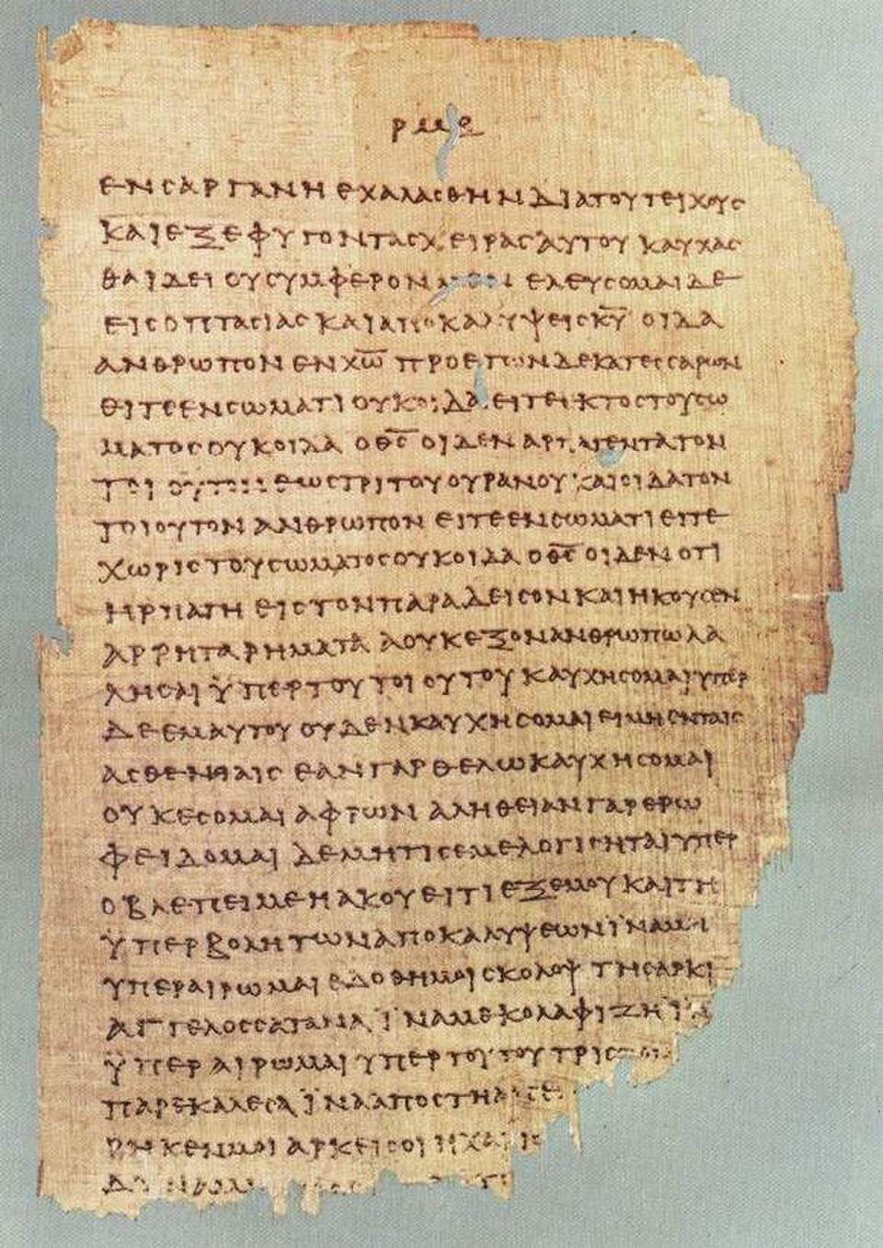
파피루스 46 — 가장 오래된 바울서신 사본
파피루스 46 — 가장 오래된 바울서신 사본(약 AD 200). 히브리서가 로마서 바로 뒤에 들어 있다
P46.jpg · Unknown authorUnknown author · Public domain · Wikimedia Commons
Notes:
파피루스 46 — 가장 오래된 바울서신 사본(약 AD 200). 히브리서가 로마서 바로 뒤에 들어 있다

Slide 8
핵심 구절
담대히 하나님 나라를 전파하며 주 예수 그리스도께 관한 것을 가르치되 금하는 사람이 없었더라
행 28:31 (개역한글)

Slide 9
확인 질문
바울이 가장 오래 머문 곳 두 곳은?
1
2차 여행에서 복음이 처음 들어간 대륙은?
2
옥중서신은 어디서 썼나?
3
성경맥잡기 1단계 · 7과 바울의 선교여행
Notes:
1. 바울이 가장 오래 머문 곳 두 곳은?
→ 에베소 약 3년(20:31), 고린도 1년 6개월(18:11).
2. 2차 여행에서 복음이 처음 들어간 대륙은?
→ 유럽 — 마게도냐 환상(16:9) 뒤 빌립보.
3. 옥중서신은 어디서 썼나?
→ 로마 감옥(전통) — 에베소서 · 빌립보서 · 골로새서 · 빌레몬서.

Slide 10
다음 시간
8과
봉인된 두루마리가 열린다
요한계시록 — 다니엘이 봉한 두루마리를 예수님이 떼어 보여 주신다

Slide 11
성경맥잡기 1단계 · 신약편
8
과
봉인된 두루마리가 열린다
요한계시록
다니엘이 봉한 두루마리를 예수님이 떼어 보여 주신다
새부대교회 · 데이빗바이블

Slide 12
선생님 말씀
“
요한계시록의 맥점은 다니엘서에 나오는 봉인된 그 두루마리가 요한계시록이라는 점이다.
요한은 5장에서 천상에서 예수님께서 받으신 두루마리를 보고, 그것을 떼시는 장면을 목격한다. 일곱 인을 떼시고, 일곱 나팔을 불고, 일곱 대접이 쏟아지게 된다. 요한계시록의 내용은 천상에서 봉인되었던 두루마리를 예수님께서 떼서 그 내용을 보여 주시는 것이다.
성경맥잡기 1단계 · 8과 요한계시록
Notes:
요한계시록의 맥점은 다니엘서에 나오는 봉인된 그 두루마리가 요한계시록이라는 점이다.
요한은 5장에서 천상에서 예수님께서 받으신 두루마리를 보고, 그것을 떼시는 장면을 목격한다. 일곱 인을 떼시고, 일곱 나팔을 불고, 일곱 대접이 쏟아지게 된다. 요한계시록의 내용은 천상에서 봉인되었던 두루마리를 예수님께서 떼서 그 내용을 보여 주시는 것이다.

Slide 13
봉하라 → 떼신다
 | 다니엘 | 요한계시록
명령 | 「이 글을 봉함하라」 (단 12:4) | 「이 책의 예언의 말씀을 인봉하지 말라」 (계 22:10)
언제까지 | 「마지막 때까지」 (단 12:9) | 「때가 가까우니라」 (계 22:10)
책 | 봉함된 글 | 「일곱 인으로 봉하였더라」 (계 5:1)
누가 여나 | — | 죽임당한 어린양 — 「그 인봉을 떼기에 합당하시도다」 (계 5:9)
성경맥잡기 1단계 · 8과 요한계시록

